Slide 1
发布系统前端技术分享

Slide 2
大纲
前端工程化
为什么需要工程化
工程化演进过程
通过webpack实现前端工程化
单页面应用（SPA）
传统开发方式介绍
SPA 开发方式介绍
SPA 优缺点
SPA 适用场景
SPA框架：Vue
Vue 介绍
jQuery 和 Vue 业务实现对比
Vue原理解析 (MVVM + Vistual DOM)
Vue 性能
Vue 构建应用及其生态

Slide 3
为什么需要工程化？
随着前端技术的发展，搭建复杂的前端应用不再是简单的html + css + html，而是需要做到更多：
开发效率：
ES6 babel编译，CSS预编译，数据 mock，热加载
性能优化：
代码合并压缩，代码混淆加密，图片压缩，文件缓存管理
代码质量：
模块化，Web组件化， lint代码检查，单元测试，UI自动化测试

Slide 4
演进过程
<script>混乱加载
各种模块化系统标准：commonjs/amd/es6 module
模块化加载器：requirejs/seajs/systemjs
自动化构建工具：grunt，gulp
模块化打包器：webpack/r.js/jspm/browserify
合并入口，对外只暴露entry point
提供浏览器运行环境（内置模块加载器）
优化（tree-shaking无用代码移除）

Slide 5
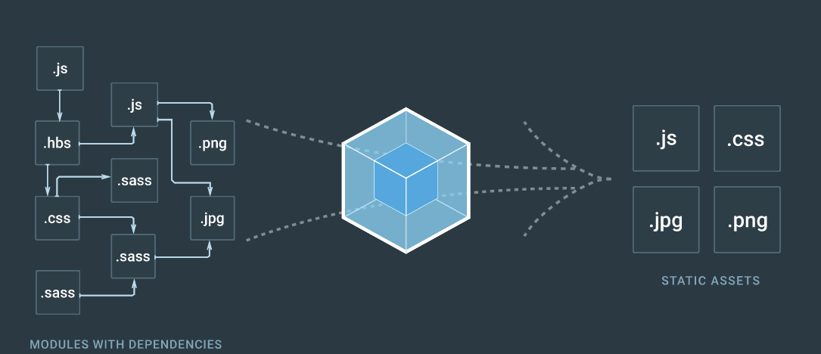
通过webpack实现前端工程化
npm（node package manager） 包管理器

Slide 6
单页面应用（SPA）

Slide 7
传统开发方式（服务端渲染）
以后端为主的 MVC 架构方式，是通过后端模板引擎，渲染生成HTML之后，返回给浏览器。
前后端耦合
前后端沟通成本高
Notes:
具体来说，通常前端会在本地先写好Demo并跑通前端逻辑，之后再将html文件交给后端开发套模板。正式基于这样的开发模式，导致了总工作量的增加，同时沟通和联调成本的消耗也十分显著。
修改页面有时候需要刷新
无刷新热加载

Slide 8
SPA 开发方式
单个页面（只有一个HTML文件）
前端路由
数据交互全部通过 ajax 进行
Notes:
可移植性后端模板引擎变化多端java，php，python存在各种模板引擎，需要迁移的时候伤筋动骨，改动成本高。

Slide 9
SPA 优缺点
优点
后端服务化。良好的前后端分离，前端负责界面显示，后端负责数据存储和计算，不再负责模板渲染、输出页面工作。
减轻服务器压力。服务器只用出数据就可以，不用管展示逻辑和页面合成，提高服务器吞吐能力。
用户体验好、快，内容的改变不需要重新加载整个页面。
缺点
不利于SEO。

Slide 10
SPA 适用场景
适用（所有不需要SEO的web应用）
内部Web应用
用户个人信息页面
不适用
商业网站，重SEO，重首屏加载体验。
业务简单，变动可能较小，页面数少。
Notes:
购物车
知乎live 就是用react 做成的一个SPA，
美餐系统 angular

Slide 11
怎么实现一个SPA
jQuery ?

Slide 12

jQuery 时代
jQuery的出现给早期的前端领域注入了一剂强心剂，前端工程狮们不再需要投入大量的精力去解决那些令人蛋疼的浏览器兼容问题，从而减少了项目跨浏览器兼容的工作量。

Slide 13
jQuery局限性
需要各种兼容所以代码显得特别重
DOM操作钩子往往会依赖标签，代码维护成本高。
频繁操作dom 元素，性能问题。
jQuery 操作 DOM 的方式直观，简便且强大。但是，它们在客观上没有推动开发者了解和使用抽象程度更高的领域。包括但不限于数据结构，设计模式，数据流，抽象数据类型，抽象过程等。
Notes:
<!-- jquery 2006 ; es5 2009 ; es6 2015; es8 2017 -->
<!-- jQuery的劣势也非常明显，因为需要各种兼容所以代码显得特别重 -->
<!-- 另外就是全DOM操作，钩子往往会依赖标签，如果依赖jQuery来搭建页面的话（比如后台输出json，然后jQuery loop一个列表出来），维护上会有困难。如果一改页面结构，很多依赖标签的选择器，一改起来js那块就得跟着大改，代码维护成本高。随着业务复杂度的增加、jQuery写起来的项目复杂度是指数级增加的。
频繁操作dom 元素，性能问题。
jQuery + bootstrap 操作 DOM 的方式直观，简便且强大，它们在客观上没有推动开发者了解和使用抽象程度更高的领域。包括但不限于数据结构，设计模式，数据流，抽象数据类型，抽象过程等。
而vue、react、ng等框架可以一定程度的抽象、再加上webpack、对于后面的维护、还有业务代码的扩展性是很方便的

Slide 14
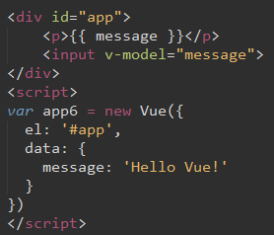
SPA框架：Vue
MVVM 开发模式
数据驱动
Web组件化
简单轻量，易维护
高度抽象，可读性
开发效率
Notes:
Vue.js是数据驱动的，你无需手动操作DOM。它通过一些特殊的HTML语法，将DOM和数据绑定起来。一旦你创建了绑定，DOM将和数据保持同步，每当变更了数据，DOM也会相应地更新。
其和jQuery最大的不同点在于jQuery通过操作DOM来改变页面的显示，而Vue通过操作数据来实现页面的更新与展示。

Slide 15
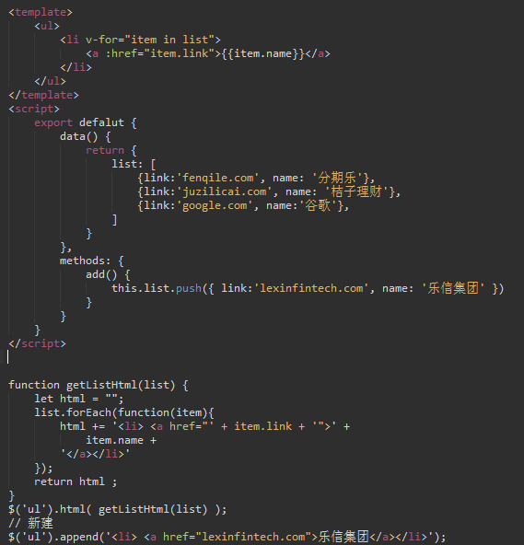
Vue 业务实现

Slide 16
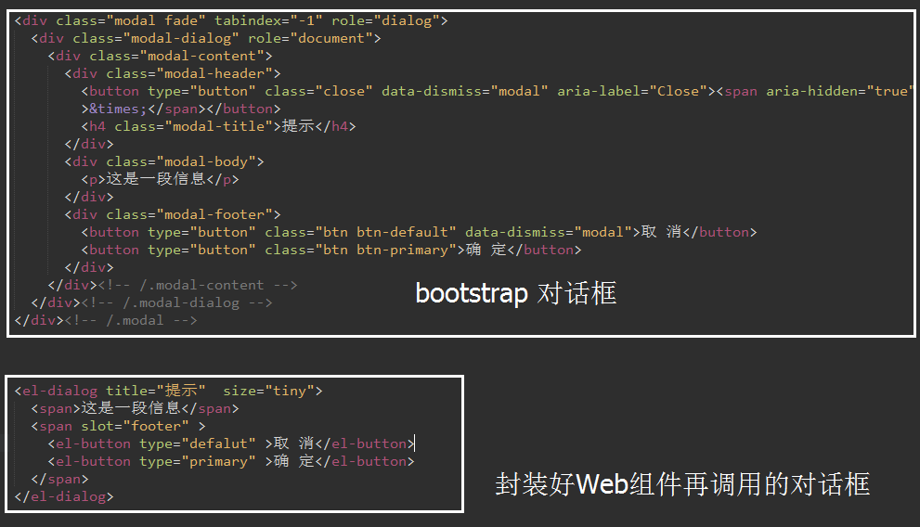
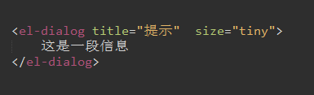
Web组件化

Slide 17
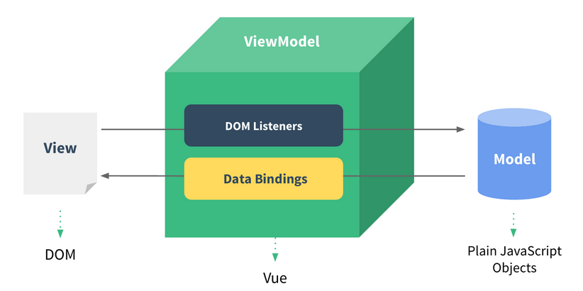
Vue 底层(MVVM + Vistual DOM)

Slide 18
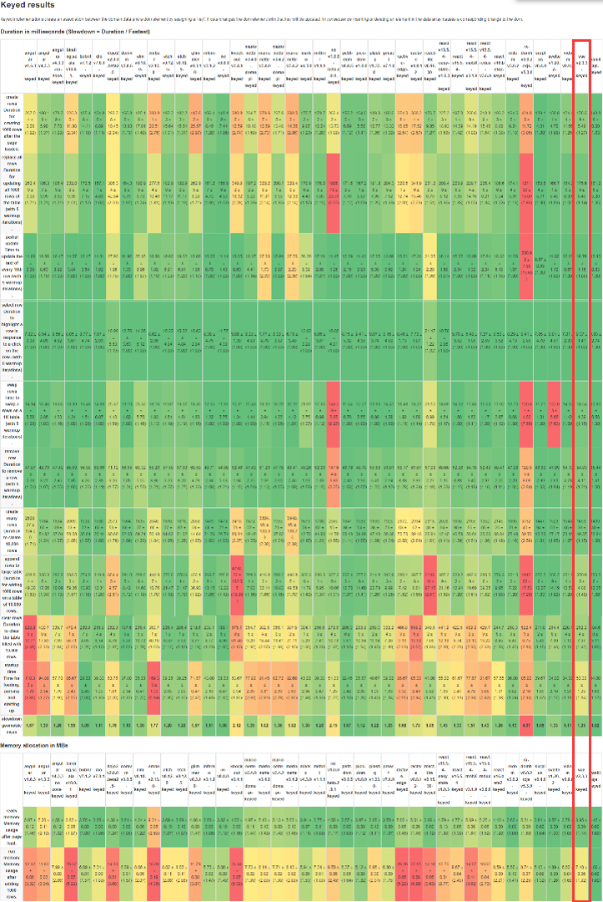
Vue 性能对比

Slide 19
Vue 构建应用及其生态
模块化组件化：将业务组件抽离成`.vue`文件，便于维护，避免css样式污染。
前端路由（vue-router）
数据交互通信（axios）
状态管理器（vuex）
UI组件库：ElementUI, MintUI(移动端)，iView ...
插件

Slide 20
分享结束，谢谢参与！

